Slide 1
SYLLABUS: 1- La scheda dell’ opera d’ arte / Inventární karta uměleckého díla 2- I generi artistici: il ritratto, il paesaggio.. / Umělecké žánry: portrét, krajina.. 3- Le tecniche, forme e colori / Techniky, formy a barvy 4- L’ identificazione dei personaggi / Identifikace postav 5- La posizione delle figure nel quadro / Pozice postav v obrazu 6- La descrizione della scena / Popsání scény 7- Gli stili e i periodi / Styly a období 8- L’ architettura / Architektura 9- La scultura / Sochařství 10- Gli attributi e i modelli iconografici / Atributy a ikonografické modely
Mgr. Susanna Z. H. Wagner, Ph.D.
L’ Italiano per storici dell’arte / Italština pro historiky umění

Slide 2
ICONOGRAFIA / IKONOGRAFIE
1- ICONOGRAFIA: dal greco graphèin eikon, cioè scrivere e disegnare un’immagine.
Ikonografie z řečtiny Ikon – obraz, grafein – psát, doslovně obrazopis.
2- EIKON: immagine, raffigurazione sacra, immagine liturgica, opera bizantina, personaggio o cosa rappresentata, rappresentazione grafica.
PRINCIPALI SCHEMI ICONOGRAFICI DELLA MADONNA: A – La Vergine Maria è con il figlio, in un gruppo a sé stante. B – La Vergine Maria è inserita nella narrazione di un episodio.
LE ICONE dell’arte orientale e bizantina hanno 4 modelli iconografici:
1 – Madonna Odighitria / Odigitria – detta la Madonna del Saluto, oppure la Madonna del Conforto, o la Madonna di San Luca, o la Madre di Dio che indica la strada: Maria regge il Bambino con un braccio, mentre l’atra mano lo indica ai fedeli come la via da seguire. Altre versioni sono:
- Madonna Advocata – Maria indica la strada senza Gesù - Icona Aghiosoritissa, o Madonna di Edessa.
Madonna Aracoeli – Maria in cielo indica la strada verso il regno dei Cieli ai fedeli.
Madonna di San Luca – secondo la tradizione dell’evangelista Luca come primo ‘ritrattista’ di Maria.
La Madre di Dio di Vladimir - Theotokos - Vladimirskaja Bogomater - dal nome della città russa del pittore Vladimir. Il modello è l’icona Odighitria – colei che indica la via , detta la Madonna di Vladimir.
2 – Madonna Eleusa – detta Glykofilúsa – Eleousa, detta la Madonna della tenerezza, o la Madre di Dio (Theotokos - Bogomater) - colei che ha misericordia: La Madonna abbraccia il Figlio in un gesto di tenerezza. Il modello dell’ icona deriva dall’icona detta Madre di Dio della tenerezza di Vladimir.
3 - Madonna Platytera – detta Madonna Blachernitissa o Blacherniotissa, o Madre di Dio del segno (Theotokos) - è colei che è più ampia dei cieli: la Madre ha il Bambino, a volte inserito in un medaglione, al centro del proprio corpo, sul seno. Madonna mediatrice degli uomini.
4 – Madonna Kyriotissa – detta la Basilissa o Madonna della Clemenza - colei che domina, l’imperatrice o la regina: Maria è seduta con il Bambino Gesù poggiato sulle gambe all’altezza del grembo.
5 - Madonna del Latte - detta Icona Galaktotrophousa (Allattante – Maria che allatta).

Slide 3
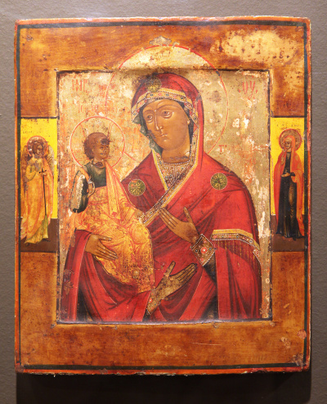
Bohorodička Trojručice
17. století
Národní galerie v Praze
(Madre di Dio dalle tre mani)
(Madonna Odighitria)
Vznik tohoto zobrazení Bohorodičky souvisí s událostmi ze života významného představitele křesťanské teologie sv. Jana z Damašku.
V době vzniku ikonoboreckého hnutí za vlády císaře lva III. Isaurského napsal Jan tři obsáhlé traktáty bránící uctívání ikon a poslal je císaři. Rozhněvaný císař nemohl potrestat Jana přímo, protože nebyl jeho poddaným, Jan žil v Damašku a byl vysokým úředníkem na dvoře tamějšího chalífy. Císař proto nechal napsat Janovým jménem dopis, v němž mu Jan nabízel pomoc při dobývání Sýrie a poslal ho se svojí odpovědí chalífovi. Chalífa zbavil Jana úřadu a nechal jej potrestat useknutím zápěstí pravé ruky.
Po nějaké době dostal Jan svoje zápěstí zpět, přiložil ho k ruce a začal se modlit před ikonou Bohorodičky. Zápěstí zázrakem přirostlo zpět k ruce a Jan mohl opět psát. Na poděkování nechal k ikoně přiložit ruku vyrobenou ze stříbra. Třetí ruka se začala malovat na ikoně, která se tak začala nazývat "Trojručice".
Ikonograficky je tato ikona typem zobrazení Bohorodičky hodigitria. Kristus sedí na ruce Bohorodičky, pravicí žehná a v levici drží svitek případně knihu.
Ikona symbolicky vyjadřuje příchod „nebeského vládce a soudce“ na zemi a jeho uctívání.
http://svetbaltu.mzm.cz/exhibit-15.html

Slide 4
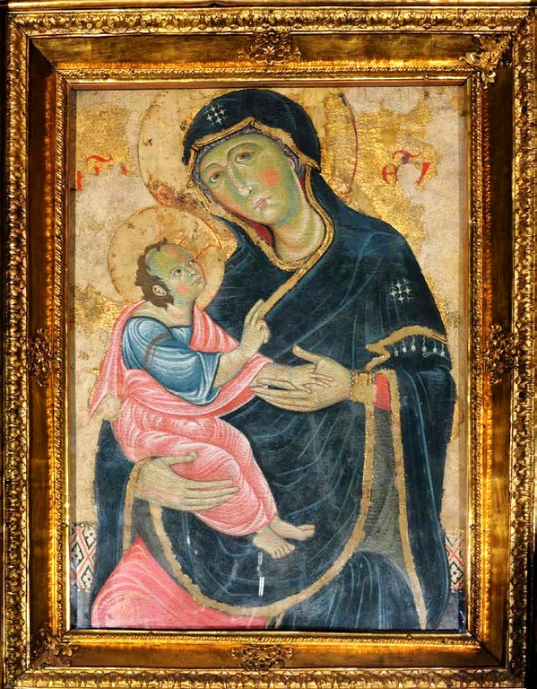
Madonna del Saluto
detta “Madonna di San Gregorio”
tipo: Icona Odighitria
XIII secolo
tempera su tavola, 100 x 72 cm
Chiesa dei Santi Cosma e Damiano, Roma
(L’opera è) posta sull’altare maggiore della chiesa dei
Santi Cosma e Damiano,
rappresenta la Madonna che regge il Bambino sul
braccio destro, ha il capo inclinato
e accoglie nella mano sinistra la piccola mano del Figlio
in un gesto di affettuosa tenerezza.
Il piccolo Gesù è raffigurato nell’ atto di benedire
con la destra.
(IL MIRACOLO)
E’ detta anche Madonna di San Gregorio
ma ambedue le definizioni derivano dal miracoloso
richiamo della Vergine rivolto a san Gregorio Magno.
San Gregorio era un devoto dell’ immagine
della Vergine ma un giorno passando per il Foro romano
non si fermò a salutare la Vergine come era solito fare.
Allora Lei gli apparve poco oltre e lo rimproverò
dicendogli: Gregorio, perché più non mi saluti?
Il Papa tornò indietro, entrò in chiesa, e le chiese scusa.
Da allora (l’opera ) fu chiamata la Madonna del Saluto.
https://www.istantidibellezza.it/le-icone-mariane-di-roma.html

Slide 5
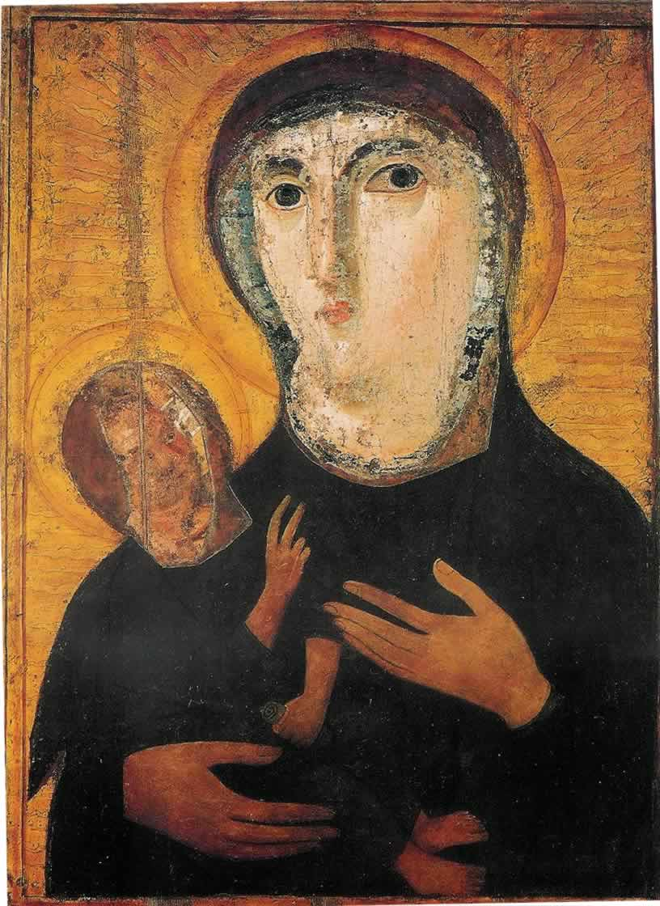
Madonna del Conforto
detta “Imago Antiqua”
tipo: icona Odighitria
encausto su tela di lino applicata su tavola, 132 x 97 cm
V - VI secolo circa
Chiesa di Santa Francesca Romana (Santa Maria Nova), Roma
Questa icona è conservata nella chiesa di Santa Francesca Romana
(già Santa Maria Nova)
e risulta essere la più antica che si conosca:
sembra infatti probabile una datazione ai primi decenni del V secolo.
La tradizione vuole che la tavola provenga dalla Palestina
nel secolo XII e da quel momento sarebbe stata oggetto di culto
e di devozione.
(L’opera) E' del tipo Odighitria
(Maria tiene il Bambino sul braccio destro e lo indica col sinistro)
ed è anche una delle icone romane della Vergine attribuite a San Luca.
Di questa antica immagine solo due frammenti sono originali
e corrispondono alla testa della Vergine e a quella del Bambino.
Questi due soli elementi non permettono di stabilire la sua originale
configurazione d'insieme; non si sa se la Vergine fosse seduta
o in piedi, quale fosse la posizione delle sue mani o come fosse seduto
il Bambino. L'unico punto fermo è che la testa del Bambino è rivolta
verso la Madre.
https://www.istantidibellezza.it/le-icone-mariane-di-roma.html

Slide 6
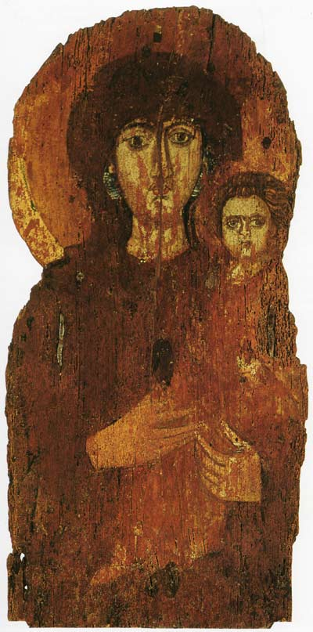
Madonna di San Luca
tipo: icona Odighitria
tempera su tavola di olmo, 100 x 47,5 cm
VI secolo
Basilica di Santa Maria ad Martyres (Pantheon), Roma
Il Pantheon, uno dei luoghi più significativi del culto pagano
di epoca romana, sotto il pontificato di Bonifacio IV (608-615)
fu destinato al culto cristiano e
fu dedicato alla Vergine Maria e a tutti i martiri.
La data della consacrazione della chiesa è stata fatta risalire all‘ anno 609
ed è probabile che quest‘ icona facesse parte dei doni
offerti in quell'occasione dall‘ imperatore Foca.
Ciò che rimane della tavola è solo un frammento di quella originale
che per grandezza si può ritenere simile all‘ icona di Santa Maria Nova,
ma si differenzia nel modo in cui la Vergine sostiene il Bambino
e nella particolare evidenza della mano, (sono)
motivi che la fanno rientrare nella tipologia della Madonna Odighitria.
La mano destra della Madonna che tocca il ginocchio del bambino,
gesto nel quale si sottolinea la mediazione di Maria rispetto a Cristo,
è dipinta in oro: è infatti la mano che elargisce salvezza.
https://www.istantidibellezza.it/le-icone-mariane-di-roma.html

Slide 7
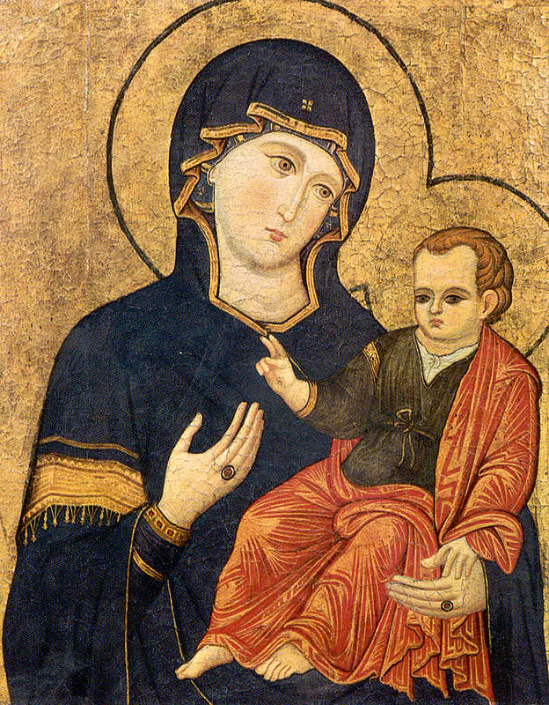
Madonna di San Luca
detta “Madonna del Popolo”
tipo: Icona Odighitria
Tempera su tavola, 112 x 95 cm
XIII secolo
Chiesa di Santa Maria del Popolo, Roma
La tradizione attribuisce la collocazione
dell'icona in Santa Maria del Popolo a papa Gregorio IX
che dopo l’epidemia di peste del 1231 restaurò ed ampliò
l'edificio e vi pose l'icona miracolosa ritenuta dipinta da S. Luca,
che prima si trovava nel Sancta Sanctorum in Laterano.
https://www.istantidibellezza.it/le-icone-mariane-di-roma.html

Slide 8
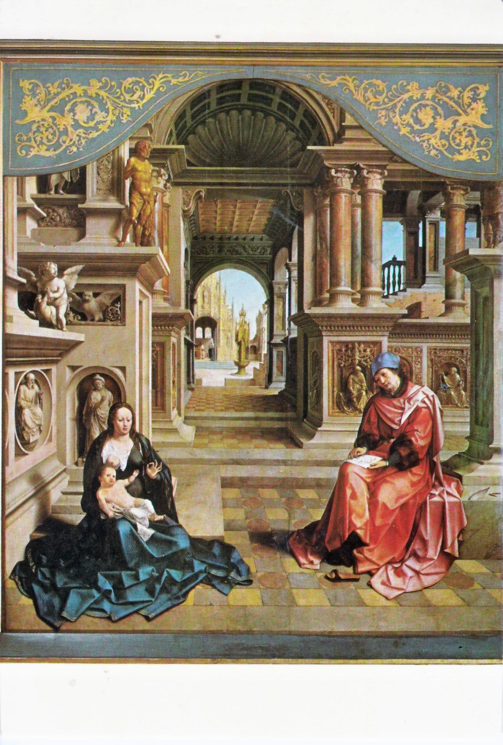
Jan Gossart zv. Mabuse
Sv. Lukáš kreslí P. Marii
1513-15 ca.
Národní Galerie v Praze
(La Madonna di San Luca)
(San Luca che dipinge la Vergine)
Kdo jiný než některý z dvanácti apoštolů mohl
kdy namalovat matku jejich Mistra a Pána.
Středověká legenda přisoudila tuto roli
sv. Lukášovi. Jako legendární autor prvního
obrazu Panny Marie se evangelista stal
patronem všech malířů a vděčným, často
vyhledávaným tématem.
Jedno z nejoriginálnějších zpracování nabídl
světu Nizozemec Jan Gossaert, zvaný podle
svého rodiště – Mabuse.
Obraz vznikl na objednávku malířského cechu
v Mechelen pro katedrální kostel sv. Rombarda,
kolem roku 1513.
https://www.ceskatelevize.cz/porady/1036841398-mistrovska-dila-z-ceskych-sbirek/201323232300011-jan-gossaert-zvany-mabuse-svaty-lukas-kresli-pannu-marii/

Slide 9
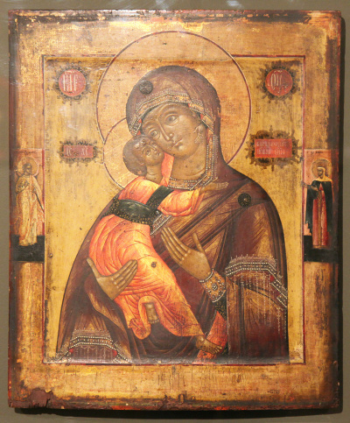
Bohorodička Vladimirská
Počátek 17. století
Národní Galerie v Praze
(La Madonna di Vladimir detta Theotokos)
(La Madre di Dio di Vladimir)
(La Madonna detta Eleusa)
Ikona Bohorodička Vladimirská je nejuctívanější ikonou
v ruském pravoslavném prostředí.
Podle legendy ji namaloval apoštol Lukáš a
modelem mu byla přímo Bohorodička.
Ve skutečnosti pochází z 11. století a vznikla v byzantském prostředí.
Na Rus se dostala v průběhu 11. století,
později byla přenesena do Vladimiru nad Kljazmou,
který se stal po Kyjevu ve druhé polovině 12. století novým
ruským hlavním městem.
Ikona byla těžce poškozena po dobytí Vladimiru
mongolskými vojsky vedenými Čingischánovým vnukem Batuem v únoru roku 1238.
Z Vladimiru byla v roce 1395 přenesena do Moskvy před
blížícím se Tamerlanovým vojskem.
Ikonograficky je tato ikona
typem zobrazení Bohorodičky eleusa.
Bohorodička drží sedícího Krista na ruce a
oba se těsně dotýkají tvářemi.
Vyjadřuje nekonečnou lásku mezi Marií a Bohem-Synem, symbolicky mezi Bohem a lidmi.
http://svetbaltu.mzm.cz/exhibit-14.html

Slide 10
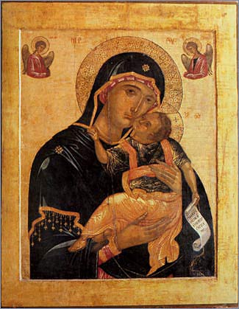
Bohorodička Glykofilúsa
počátek 16. století
tempera na dřevě
Kréta
(Madre di Dio della tenerezza)
(Madonna detta Glykofilúsa)
(Madonna di Vladimir)
(La Theotokos di Vladimir
(greco: Θεοτόκος του Βλαντιμίρ),
è nota anche come Madre di Dio della tenerezza,
Madonna di Vladimir o Vergine di Vladimir.)
Glykofilúsa v klášteře sv. Jana Theologa na Patmu,
dat. 1500–1520, u níž Nano Chadzidakis, Icons of the
Cretan School, Exhibition Catalogue, Benaki museum
Athens 1983, s. 32, č. kat. 21 poukazuje na krétské vlivy.
https://technologiaartis.avu.cz/4malba-drevo-iko.html

Slide 11
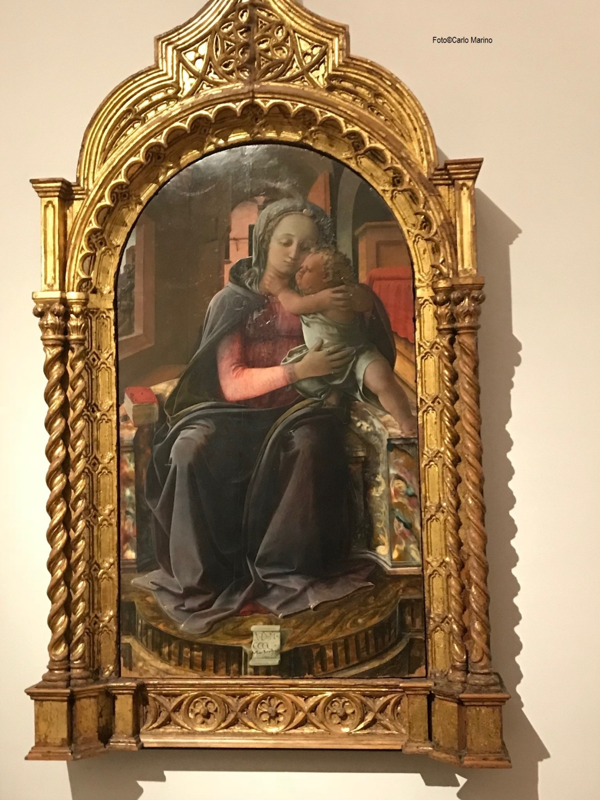
Filippo Lippi
Madonna di Tarquinia
tipo: Madonna della Tenerezza
tempera su tavola, 114 x 65 cm
Galleria Nazionale d'Arte Antica, Palazzo Barberini, Roma
La Madonna di Tarquinia è un'opera di Filippo Lippi,
tempera su tavola (114x65 cm), datata 1437
ed è conservata nella Galleria Nazionale d'Arte Antica
di Palazzo Barberini a Roma.
Modello:
Glycophilousa o Eleousa, cioè “Madre di Dio della tenerezza”
del tipo di icone - la Madre e il Figlio abbracciati.
La scena coglie il momento in cui il Bambino rivela
alla Madre il mistero della morte e risurrezione.

Slide 12
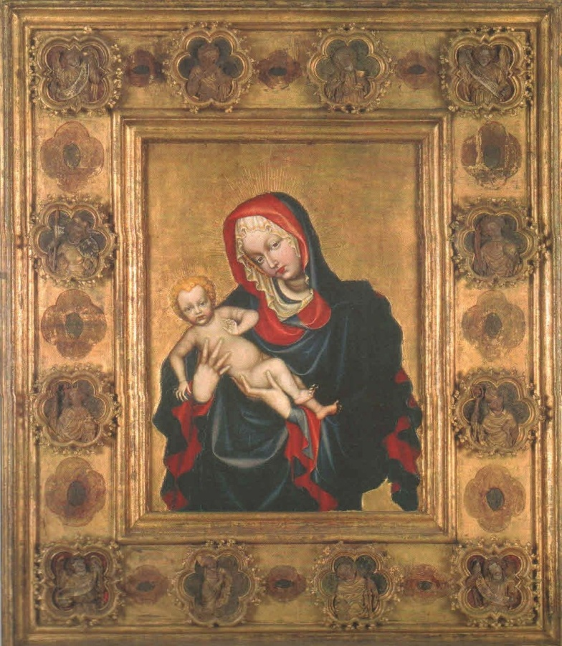
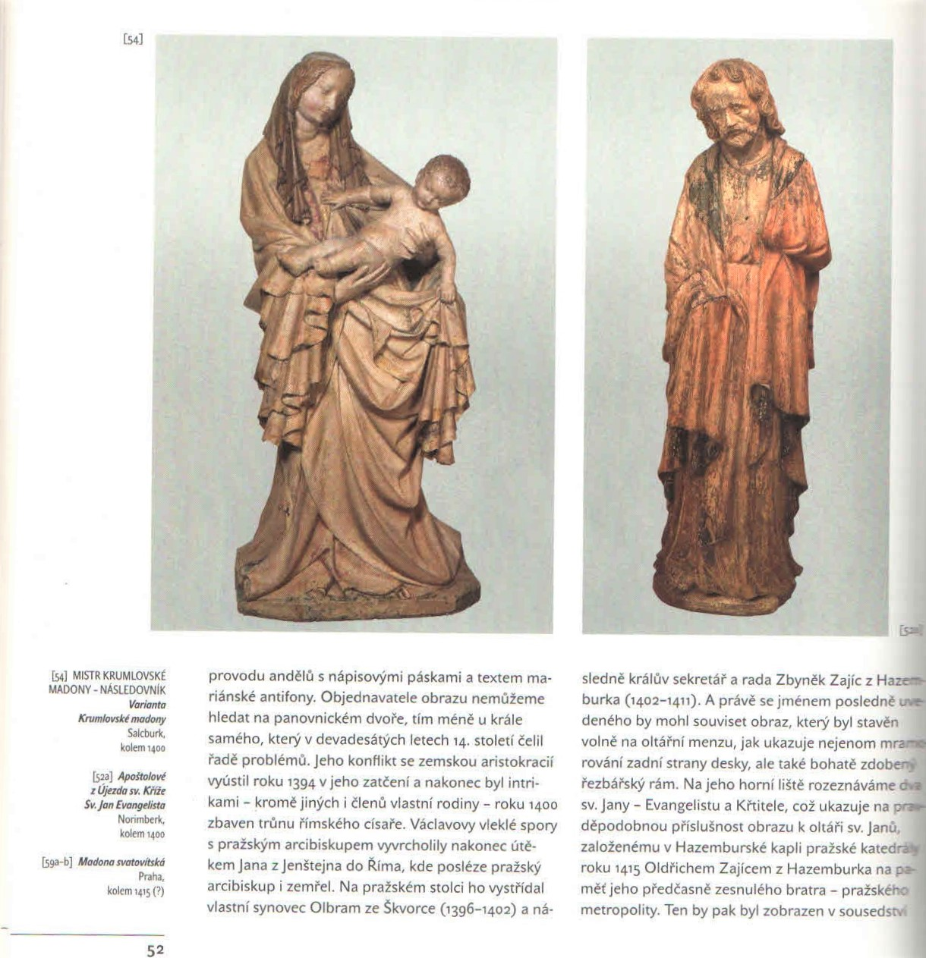
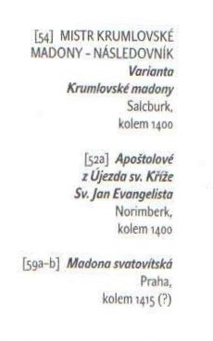

Slide 13
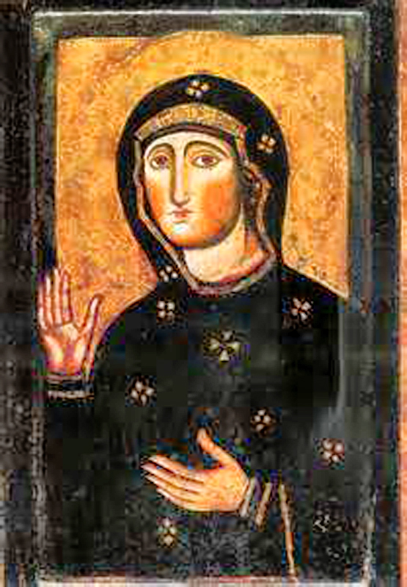
Madonna Advocata
detta Madonna dell’ Aracoeli / Madonna in Aracoeli
tipo: Icona Aghiosoritissa e Advocata
tempera su tavola, 82 x 51.5 cm
XI secolo
Basilica di Santa Maria in Aracoeli, Roma
Si hanno notizie di questa icona a Roma
sin dall’ottavo secolo ma, (è) andato perduto l’originale,
fu sostituita nell’XI secolo da una delle numerose copie
fatte precedentemente.
La Madonna guarda l’osservatore leggermente voltata
verso destra, la sua mano destra è alzata
mentre la sinistra è appoggiata al petto ad indicare
che intercede per tutti coloro che si rivolgono a Lei.
Si attribuisce a questa immagine dell’ Aracoeli
la cessazione della peste a Roma nel 1348
e per riconoscenza fu costruita, con sottoscrizione popolare,
la scalinata di 124 gradini, dell’omonima basilica.
Si narra che l’icona piangesse nell’approssimarsi
di qualche evento luttuoso.
https://www.istantidibellezza.it/le-icone-mariane-di-roma.html

Slide 14
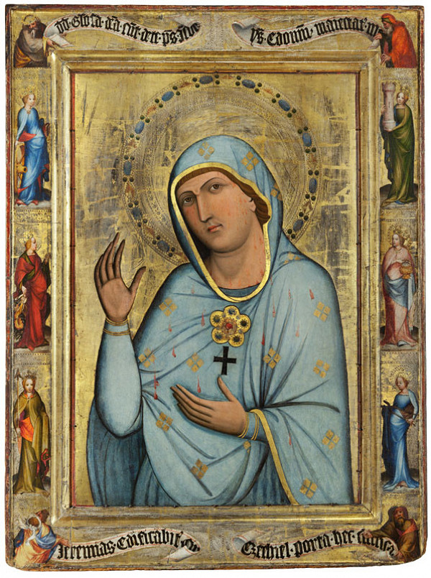
Madona Aracoeli
Mistr Třeboňského oltáře , dílna
Národní Galerie v Praze
(Madonna in Aracoeli)
(Madonna Advocata)
datace: kol. 1390
rozměry: výška 92,5 cm , šířka 69 cm
materiál: plátno na lipové desce
technika: tempera
inventární číslo: O 1457
sbírka: Sbírka starého umění
V pokladu pražské katedrály se dochovaly
tři deskové malby s námětem
Panny Marie – přímluvkyně,
zvané podle místa uložení byzantské
předlohy tohoto typu v římském kostele
Panny Marie Ara Coeli.
Nejmladší z těchto obrazů je nepochybně
dílem Mistra Třeboňského oltáře z doby kolem roku
1390.
http://sbirky.ngprague.cz/dielo/CZE:NG.O_1457

Slide 15
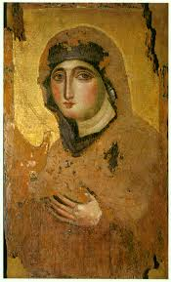
Madonna Advocata del Monasterium tempuli
detta Madonna di San Sisto Vecchio
tipo: Icona Aghiosoritissa e Advocata
tempera su tavola, 71.5 x 42.5 cm
VIII-IX secolo
Chiesa di Nostra Signora del Rosario a Monte Mario, Roma
La Chiesa di Santa Maria del Rosario fu costruita nel 1628 su Monte Mario.
Dopo le rovine e l’abbandono lasciati dalle armate napoleoniche,
fu restaurata da Papa Gregorio XVI nel XIX secolo.
Tra le opere di maggior pregio conservate, c’è una Madonna Advocata
del VII secolo, il cui titolo rende esplicito il ruolo intercessore della
Madre di Dio per l’umanità. E’ uno dei più antichi esempi del tipo bizantino dell’Aghiosoritissa,
la Madre di Dio della santa (aghia) urna (soros),
in riferimento al santuario di Costantinopoli
in cui si conservava l’urna con la sacra cintola appartenuta alla Vergine. L’icona rappresenta la Madonna a tutto busto, rivolta verso la sua sinistra,
con le mani coperte da lamine d’oro e pietre preziose.
Venerata dapprima nell’oratorio di Sant’Agata a Trastevere,
nel 1221 fu spostata nella chiesa di San Sisto Vecchio dove prese il nome
di Madonna di San Sisto.
http://www.leviedelgiubileo.it/?p=4066

Slide 16
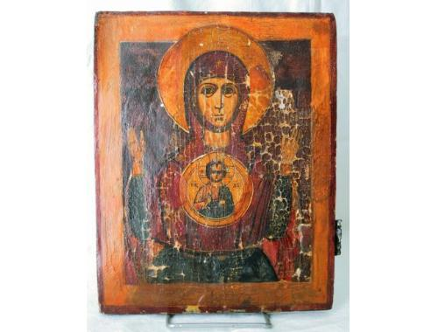
Madonna con Bambino
detta Madonna Platytera con Gesù Bambino
tipo: Opere; icona; Oggetto fisico
Categoria:
Opere d'arte visiva
Autore:
Ambito greco
Dipinto raffigurante la Madonna Platytera
con Gesù Bambino.
Data di creazione:
1400 - 1499, sec. XV; 1400 - 1499
Soggetto:
Madonna con Bambino Personaggi: Madonna; Gesù Bambino.
Materia e tecnica:
Tavola / pittura a tempera
Estensione:
altezza: cm. 28.9; larghezza: cm. 22.9
indirizzo:
Piccolo Museo S. Paolo, Vico Sorgonà, 4 A, Reggio Calabria (RC) – Italia
http://www.culturaitalia.it/opencms/museid/viewItem.jsp?language=it&id=oai%3Aculturaitalia.it%3Amuseiditalia-work_21055

Slide 17
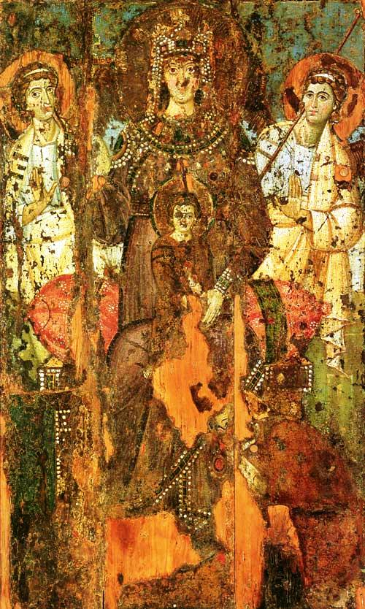
Madonna della Clemenza
Tipo: Kyriotissa e Basilissa
encausto su tela fissata su tavole di cipresso, 165 x 110 cm
VI-VII secolo
Basilica di Santa Maria in Trastevere, Roma
L’icona di Santa Maria in Trastevere detta
“Madonna della Clemenza”
raffigura, tra due angeli in piedi dietro al trono,
la Vergine con gli attributi di Regina che tiene sul grembo il Bambino.
Questa Madonna è quindi del tipo “Basilissa” o Regina ed
è interessante notare che porta le stesse vesti che
l'imperatrice Teodora indossa nei mosaici di Ravenna.
https://www.istantidibellezza.it/le-icone-mariane-di-roma.html

Slide 18
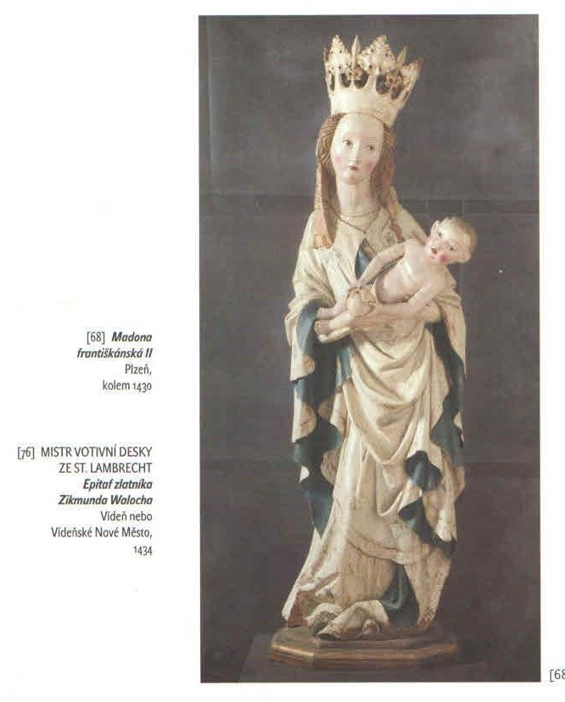
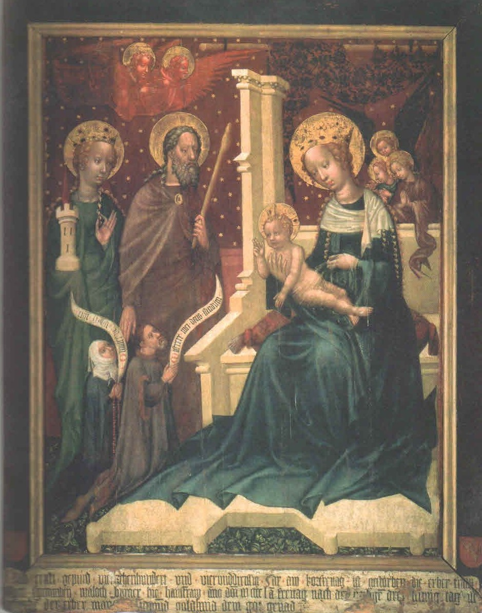
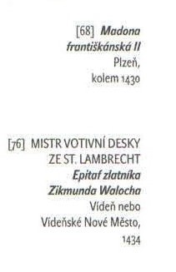

Slide 19
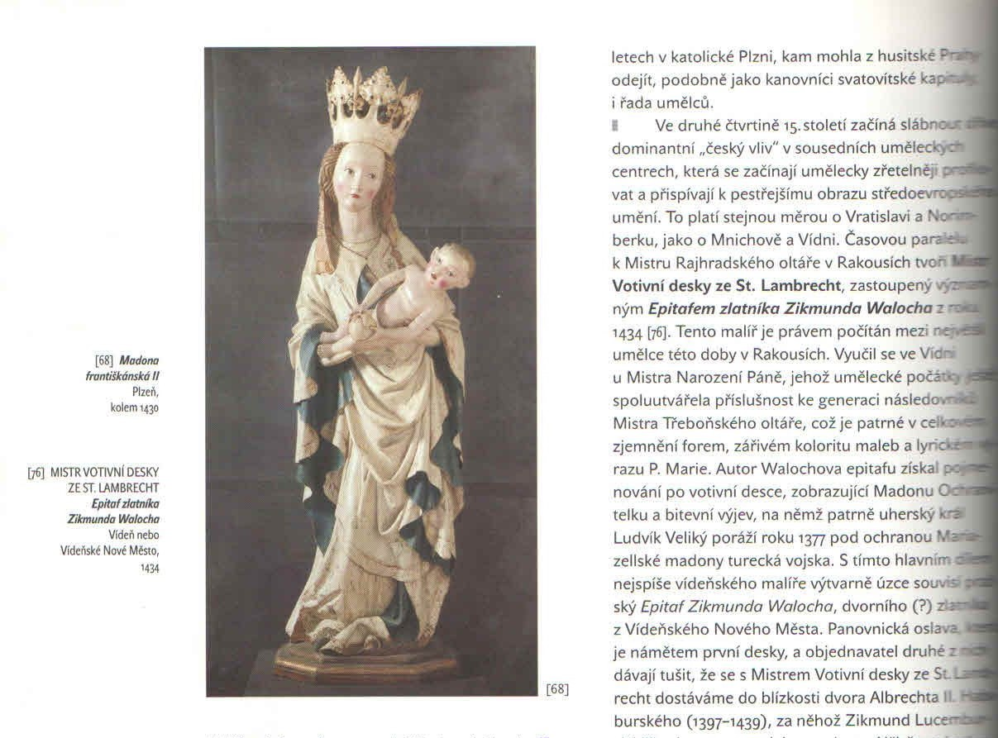

Slide 20
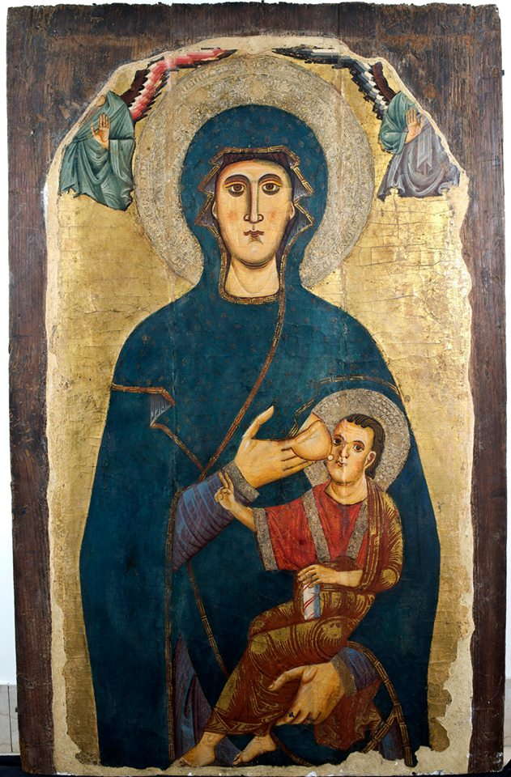
Madonna del Latte
detta “Madonna della Catena”
tipo: Icona Galaktotrophousa (Allattante)
tempera su tavola; cm 144, 5 x 92
XIII secolo
Chiesa di San Silvestro al Quirinale, Roma
Al centro della cappella omonima, decorata con marmi intarsiati
e stucchi c’è una nicchia con l’icona della Madonna, su sfondo dorato,
che allatta Gesù Bambino (Galaktotrophousa),
di scuola romana del XIII secolo.
La Madre di Dio è vestita con un mantello (mophorion)
di colore blu orlato d’oro, che le copre anche il capo.
Con una mano porge il seno al Figlio e con l’altra sorregge Gesù
che sembra essere senza peso.
La Madonna guarda i fedeli come Madre della Chiesa che segue
il destino di ogni suo figlio, e li interpella quasi a chiedere
loro se siano disposti ad accogliere nella fede suo Figlio…
L’icona è detta anche della Madonna della Catena per un fatto
avvenuto nel XVII secolo, che vide un giovane perdere il senno
e che per questo fu legato ai ceppi per due anni sino a quando,
guarito grazie all’intervento divino dell’immagine,
offrì come ex voto le catene.
https://www.istantidibellezza.it/le-icone-mariane-di-roma.html

Slide 21
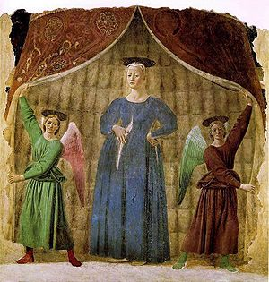
Piero della Francesca
Madonna del Parto
affresco, 260x203 cm
1455-1465 circa
Museo di Monterchi
La Madonna del parto è un affresco (260x203 cm)
realizzato da Piero della Francesca,
databile al 1455-1465 circa,
e conservato nel museo di Monterchi.
L’opera proviene dalla cappella
di Santa Maria di Momentana.

Slide 22
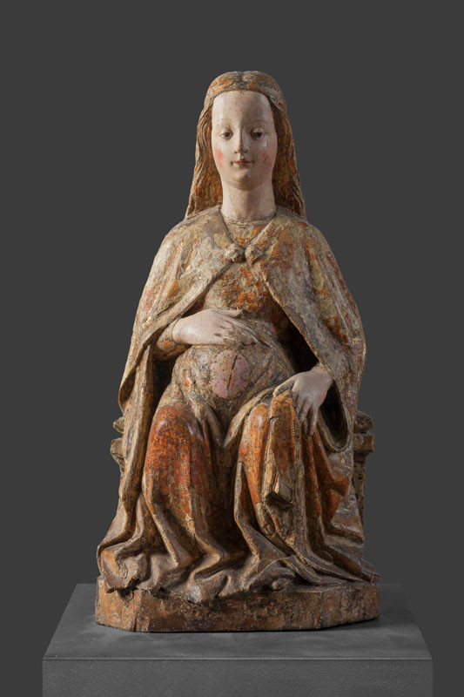
Anonym - Čechy
Sedící Panna Marie v naději
datace: 1430-1440
rozměry: výška 47 cm
materiál: dřevo lipové
technika: polychromie - zlacení
inventární číslo: P 1978
sbírka: Sbírka starého umění
Téma těhotné Panny Marie bylo oblíbené v prostředí
ženských klášterů, kde byly pro tento účel využívány
i samostatné sošky zobrazující Ježíše jako malé dítě.
Uctívání dítěte úzce souviselo s úctou k Panně Marii jako
k Bohorodičce.
Ta byla podporována nově vznikajícími
náboženskými texty o jejím životě a mystickými viděními
řádových sester dokumentovanými převážně v jihoněmeckých
klášterech.
Zároveň je téma těhotenství Panny Marie
těsně spojeno s oblíbeným líčením dětství Ježíše Krista.
Socha sedící Panny Marie byla původně součástí drobného
oltáříku, nebo představovala samostatný objekt určený ke
speciální devoci zejména v období adventu.
http://sbirky.ngprague.cz/dielo/CZE:NG.P_1978

Slide 23
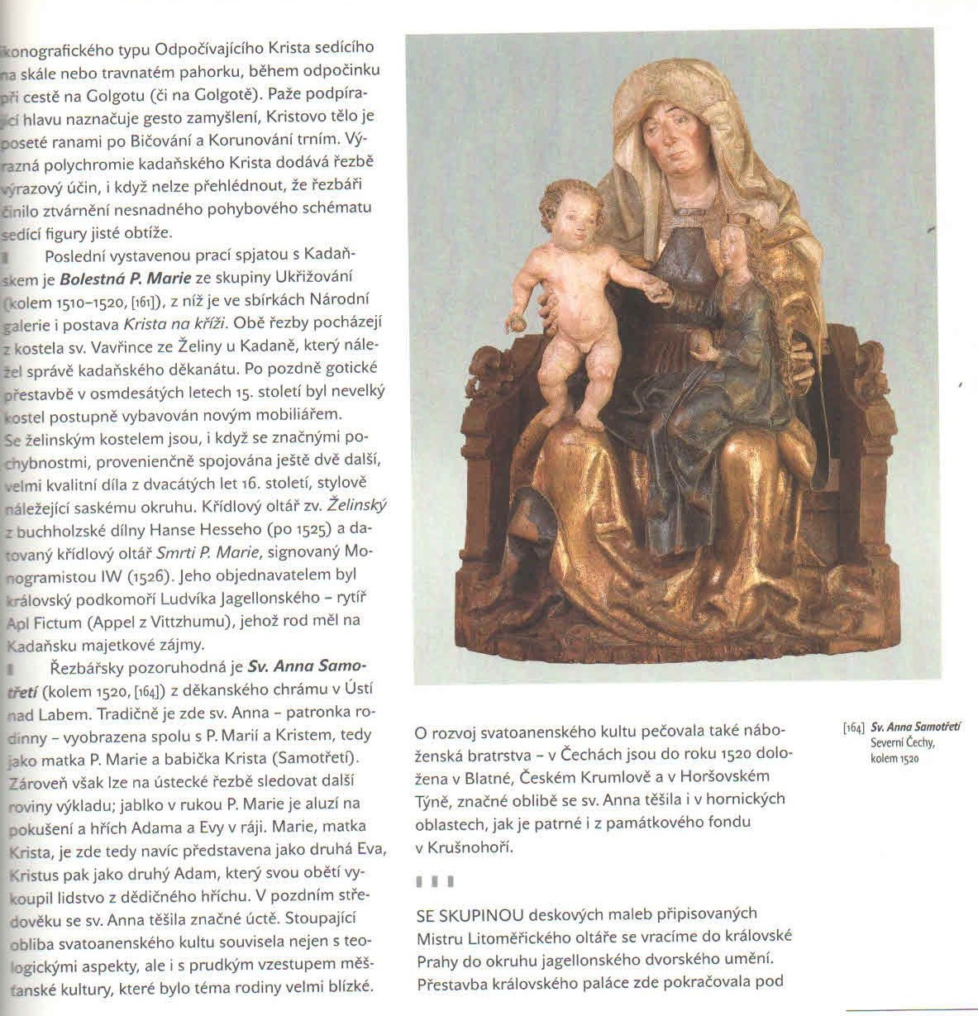
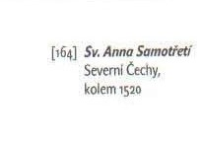

Slide 24
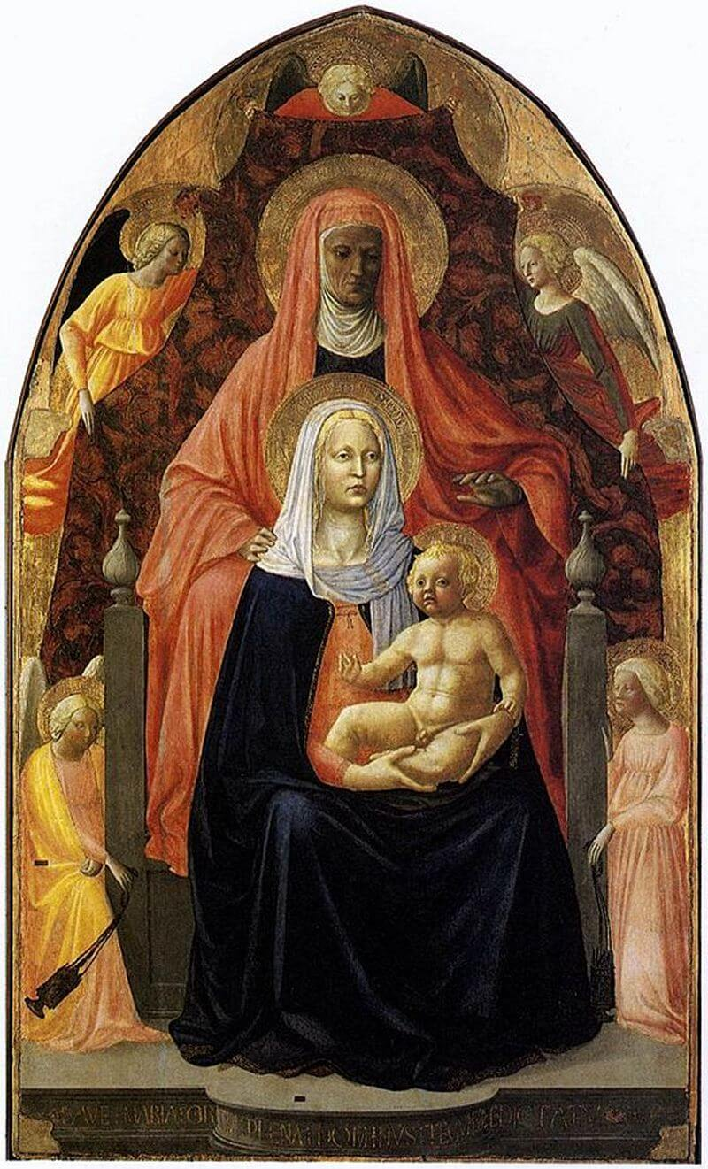
Sant'Anna Metterza (Madonna col Bambino e Sant’ Anna)
Autori Masaccio e Masolino: Sant’Anna Metterza (Madonna col Bambino e S. Anna), 1424 circa.
Il titolo “Metterza” si riferisce alla figura di S. Anna come madre di Maria, “messa a fare da terza” dietro la Madonna con il Bambino.
Titolo Sant’ Anna Metterza
Autori Masaccio e Masolino da Panicale
Data 1424-1425
Tecnica tempera su tavola
Dimensioni 175×103 cm
Ubicazione Galleria degli Uffizi, Firenze
Questa tavola è anche detta
Sant’Anna con la Madonna, il bambino e cinque angeli.
Si tratta di una delle opere più importanti conservate
presso la Galleria degli Uffizi di Firenze.
Secondo gli storici è frutto della collaborazione tra Masaccio
e il suo maestro Masolino da Panicale.
Masolino realizzò l’intera tavola mentre Masaccio dipinse la Madonna,
il Bambino e l’angelo che regge la cortina In alto a destra.
https://www.analisidellopera.it/masaccio-e-masolino-santanna-metterza/

Slide 25
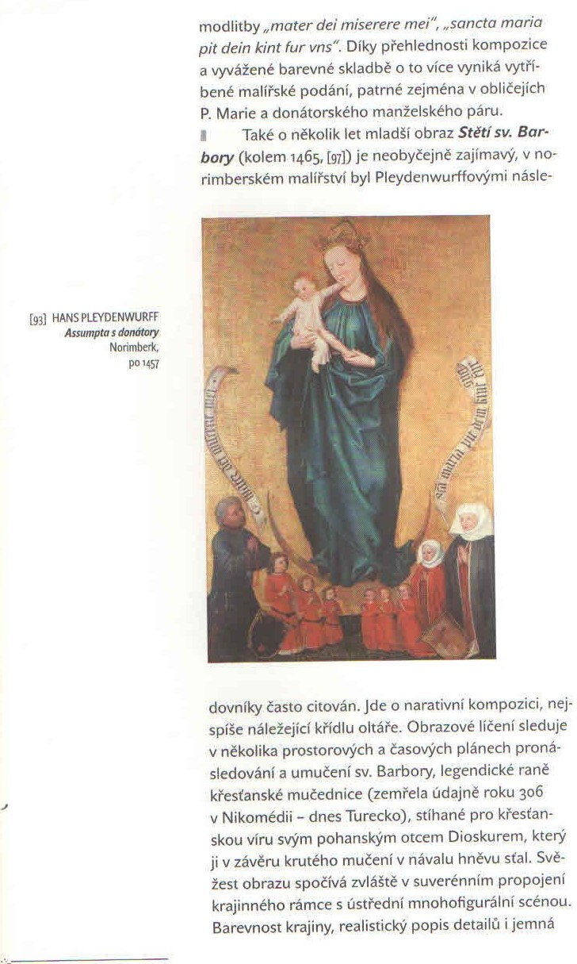
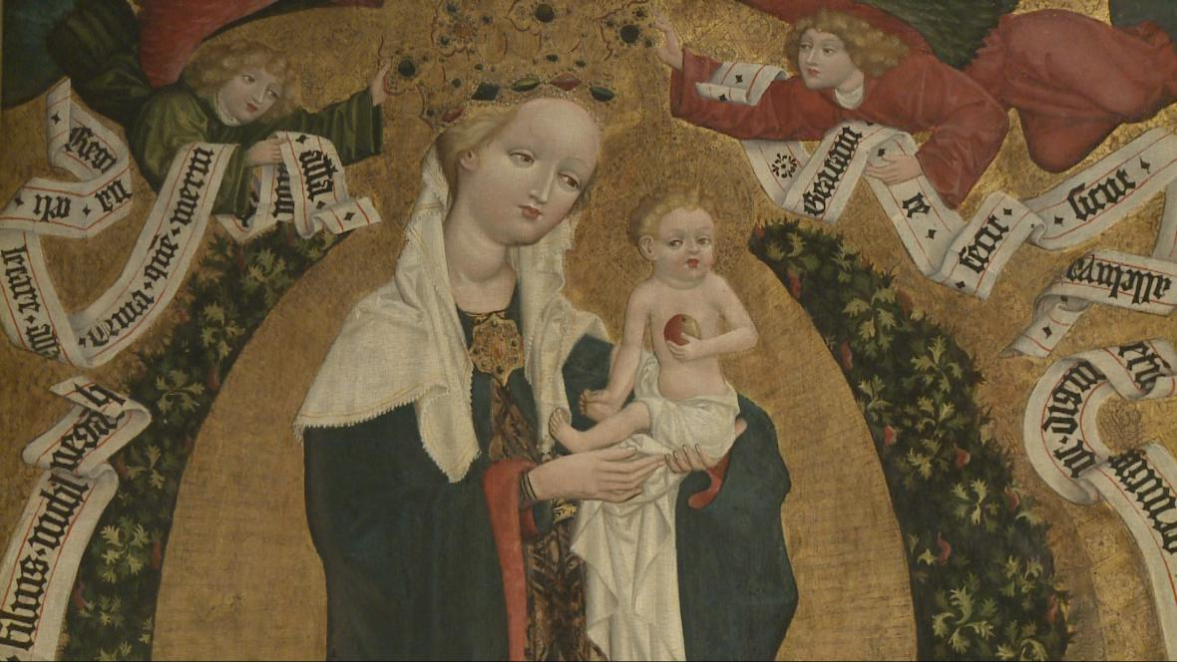
Asumpta z Deštné
Národní Galerie v Praze

Slide 26
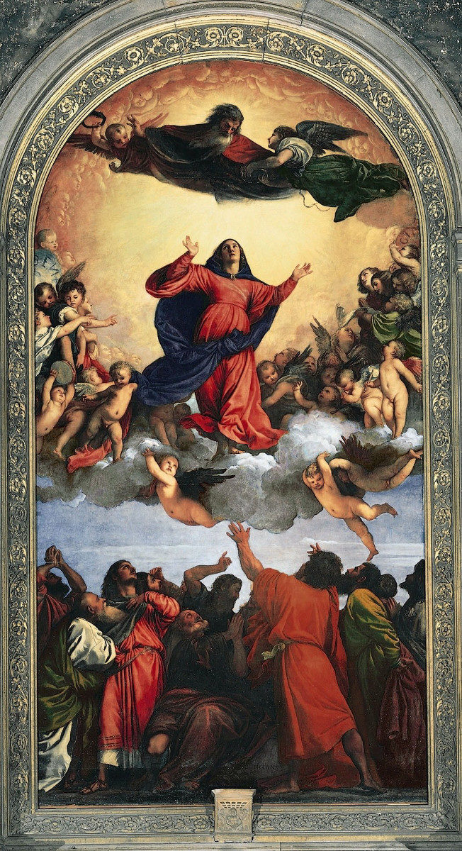
L’ Iconografia dell’ ASSUNTA
Le prime opere pittoriche raffiguranti l’Assunzione di Maria sono solitamente accompagnate dalla scena della Dormitio, dal corpo della vergine si distacca l’anima (l’animula) accolta in cielo ancor prima del corpo. L’animula che ascende al cielo è comunissima nelle scene di Transito dei Santi soprattutto nel medioevo (basti ricordare il transito di San Francesco di Giotto) e la sua raffigurazione tendeva ad assimilare le due scene (morte e assunzione) in una unica. Gradualmente però l’Assunta in gloria si ritaglia una propria iconografia che sviluppa il racconto del Transito della Vergine. In periodo Controriformista, la Gloria di Maria assume il ruolo di “esempio pre tempore” della sorte di ogni cristiano e la sua raffigurazione privilegia notevolmente l’aspetto dell’ascesa gloriosa verso il cielo: la Madonna assorta appare sulle nubi, circondata da angeli e Luce, indossa un abito rosso e un manto blu e alla vita porta una cintola.
https://vergineassunta.wordpress.com/iconografia/assunta-in-gloria/
Titolo L’ ASSUNTA
Autore Tiziano Vecellio
Data 1516-1518
Tecnica Olio su tavola
Dimensioni 690×360 cm
Ubicazione Santa Maria Gloriosa dei Frari, Venezia

